Slide 1
Игры по ознакомлению детей младшего дошкольного возраста с предметным миром
МБДОУ «Детский сад № 140»
воспитатель
I квалификационной категории
Свечникова Л. В.

Slide 2
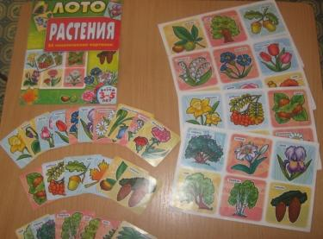
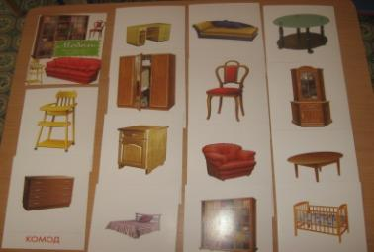
Дидактическая игра
«Растения» Расширять и закреплять у детей имеющиеся представления о растениях, способствовать развитию памяти, наблюдательности, вниманию. Обогащать словарь.
Материал: игра состоит из шести больших карточек с изображением растений; мелки карточки для ведущего.
«Мебель» приучать детей подробно описывать любой предмет мебели, нарисованный на картинках. Развивать логическое мышление , внимание, речь.
Материал к игре: дидактически карточки с изображением мебели.

Slide 3
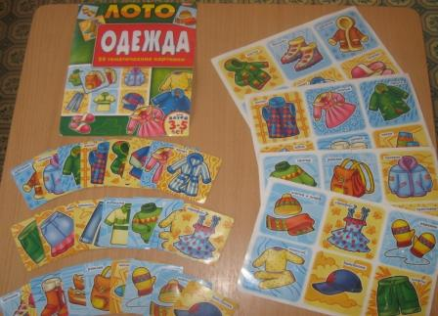
«Одежда» Уточнять у детей представления о предметах одежды, узнавать их по описанию. Формировать умение сравнивать и сопоставлять.
Материал: игра состоит из шести больших карточек с изображением одежды; мелки карточки для ведущего.

Slide 4
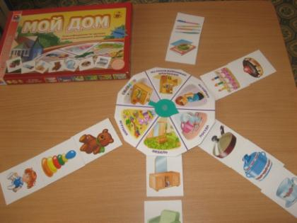
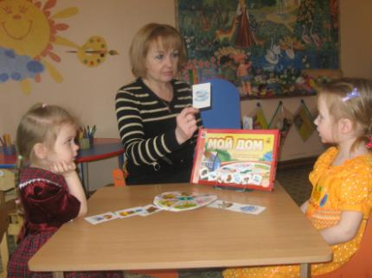
«Мой дом»
Цель:
учить детей группировать предметы по функциональному признаку
научить классифицировать предметы домашнего быта: мебель, посуда, сладости, игрушки, школьные предметы.
логически думать и правильно говорить.
Развивать память, внимание.
Материал: игровое поле со стрелкой; раздаточный материал: карточки с предметами шести видов: мебель, посуда, сладости, игрушки, школьные предметы, сюрпризы.

Slide 5
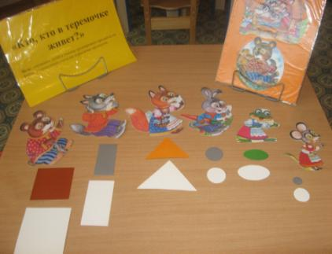
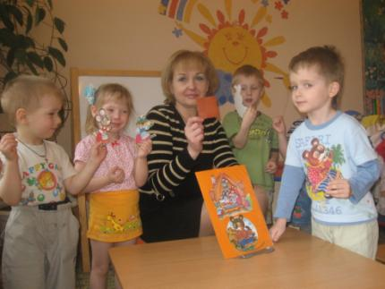
«Кто, кто в теремочке живет?»
Цель: упражнять детей в умении группировать предметы по форме, устанавливать сходство и различие предметов.
Расширять представление о геометрических фигурах: круг, треугольник, прямоугольник, квадрат, овал.
Развивать память, внимание, усидчивость.
Материал к игре: плоскостное изображение теремка, фигурки животных, геометрические фигуры разные по цвету и величине.

Slide 6
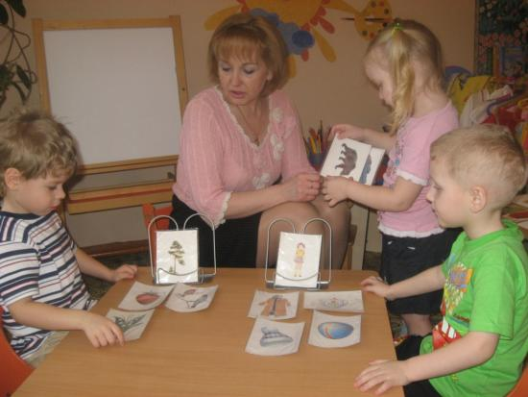
«Кто сделал?»
Учить детей группировать предметы созданные природой и изготовленные руками человека.
Называть главные признаки предмета, которые характеризуют его, как результат труда человека.
Развивать интерес к дидактическим играм, внимание.
Формировать грамматический строй речи.
Материал к игре: раздаточный материал- карточки с изображением разнообразных предметов.

Slide 7
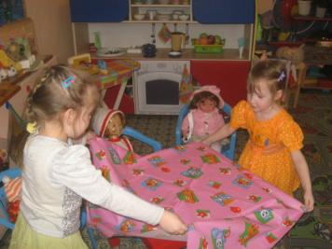
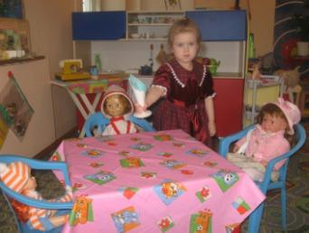
Сюжетно-ролевая игра «СЕМЬЯ»
«Ждем гостей»
Цель: учить детей применять в игре свои знания о чайной посуде, о правилах поведения за столом, осуществлять ролевые действия в соответствии с сюжетом. Развивать диалогическую речь.

